Slide 1

Membuat Media Pembelajaran Android
SAFUAN, M.KOM

Slide 2
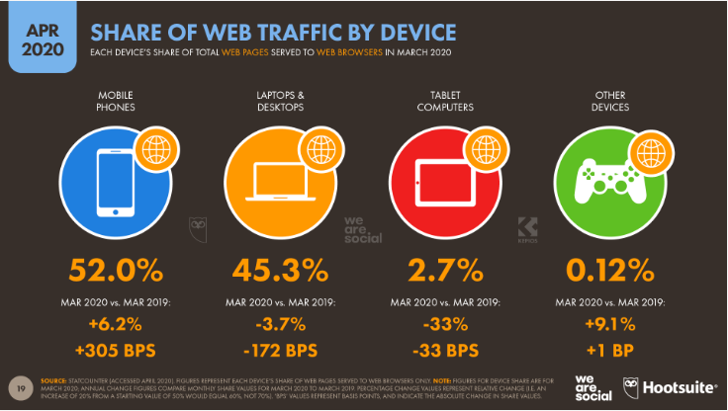

Slide 3
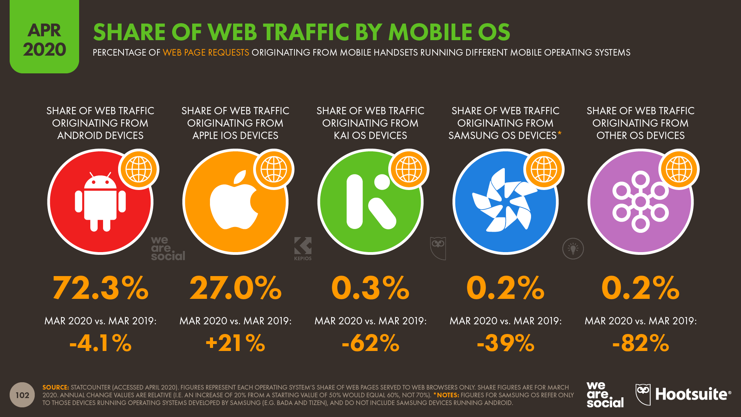

Slide 4
Outline
Software yang digunakan
Membuat HTML5 dengan iSpring
Membuat APK dari HTML5

Slide 5
Software yang digunakan
Flash Player
iSpring 9.0
Net frame work 4.0
Java runtime 6
Website 2 APK Builder v 3.4

Slide 6
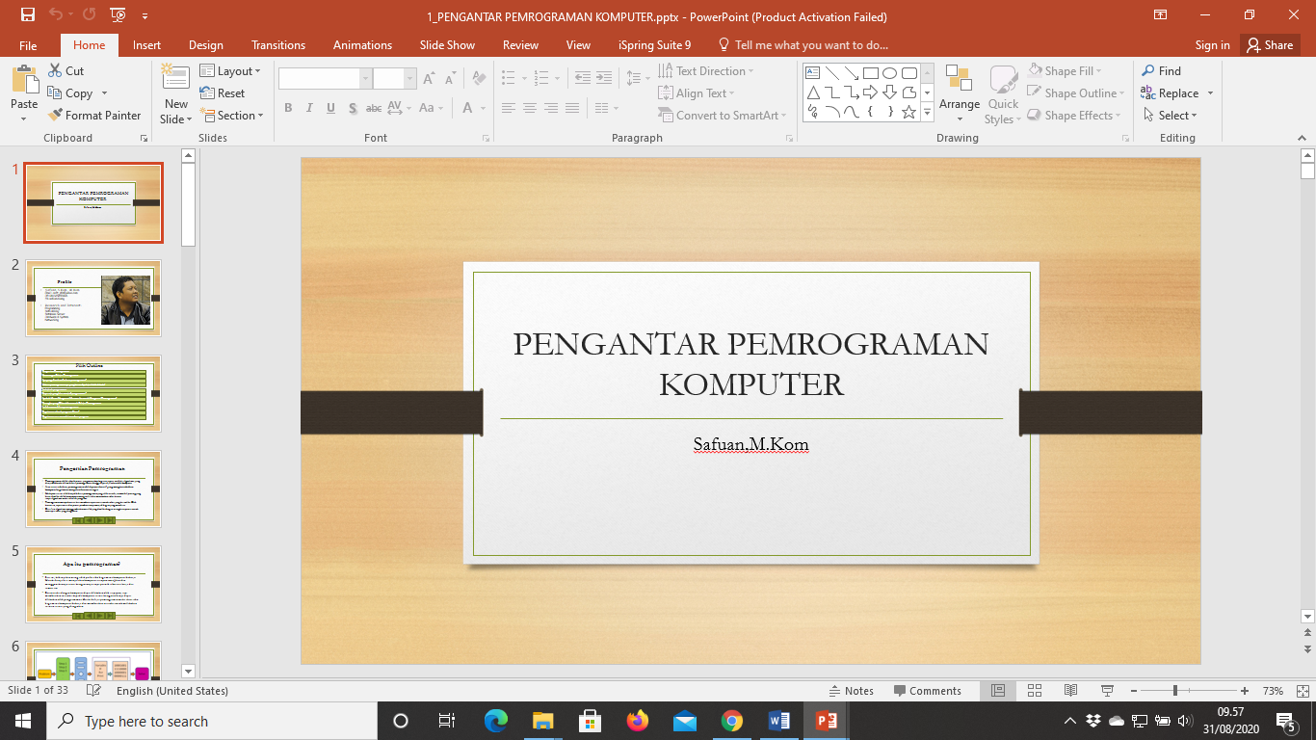
Buka file PPT/PPTX yang sudah pernah dibuat sebelumnya

Slide 7
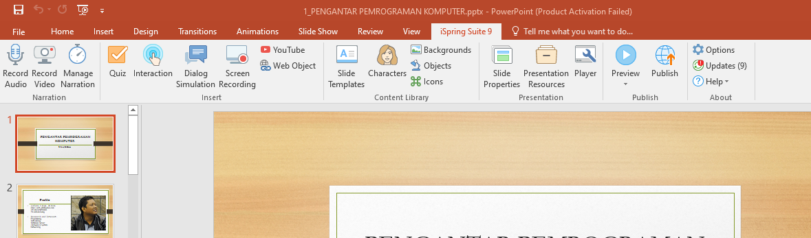
Pilih menu iSpring lalu klik icon publish

Slide 8
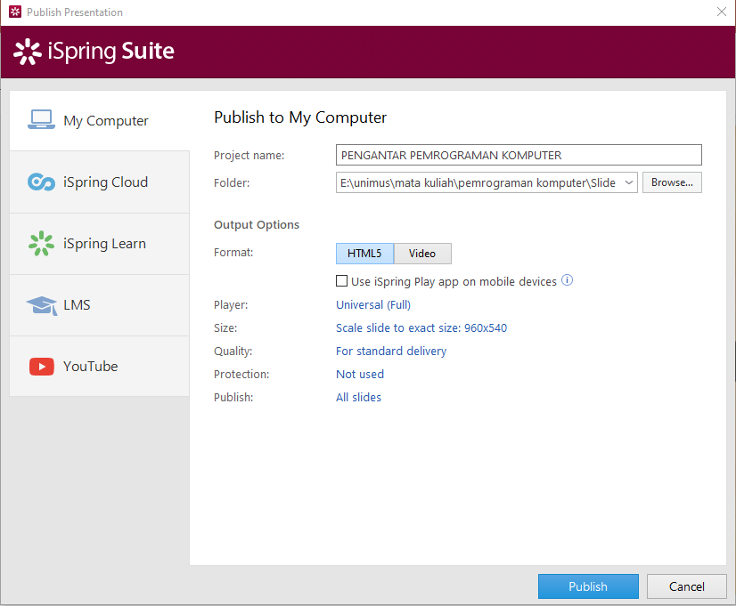
Ikuti langkah sampai slide 9, perhatikan bagian yang dilingkari …..

Slide 9
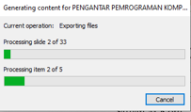
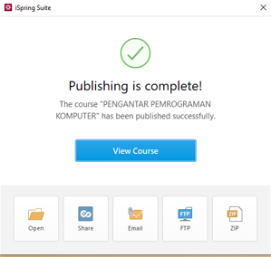

Slide 10
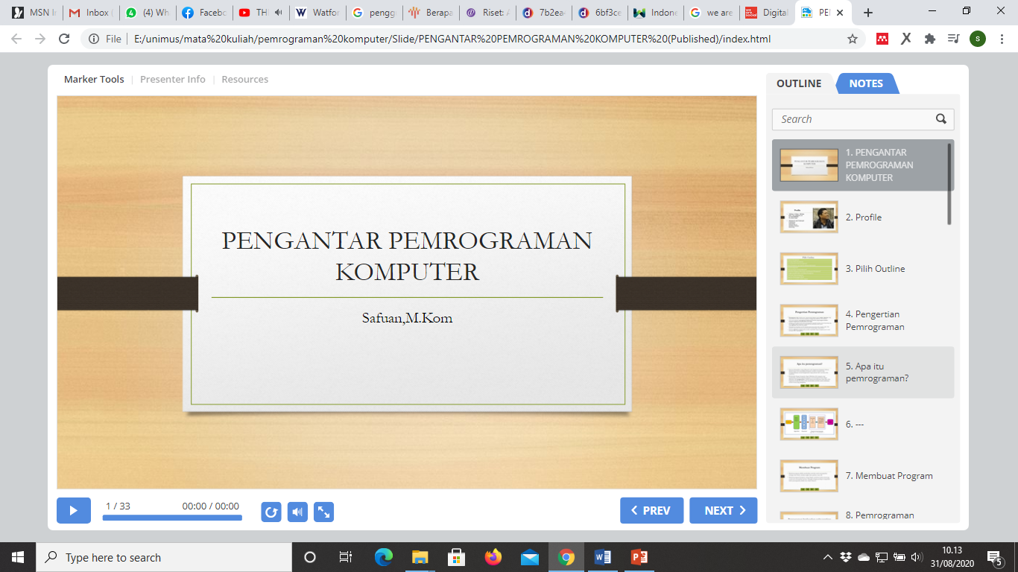

Slide 11
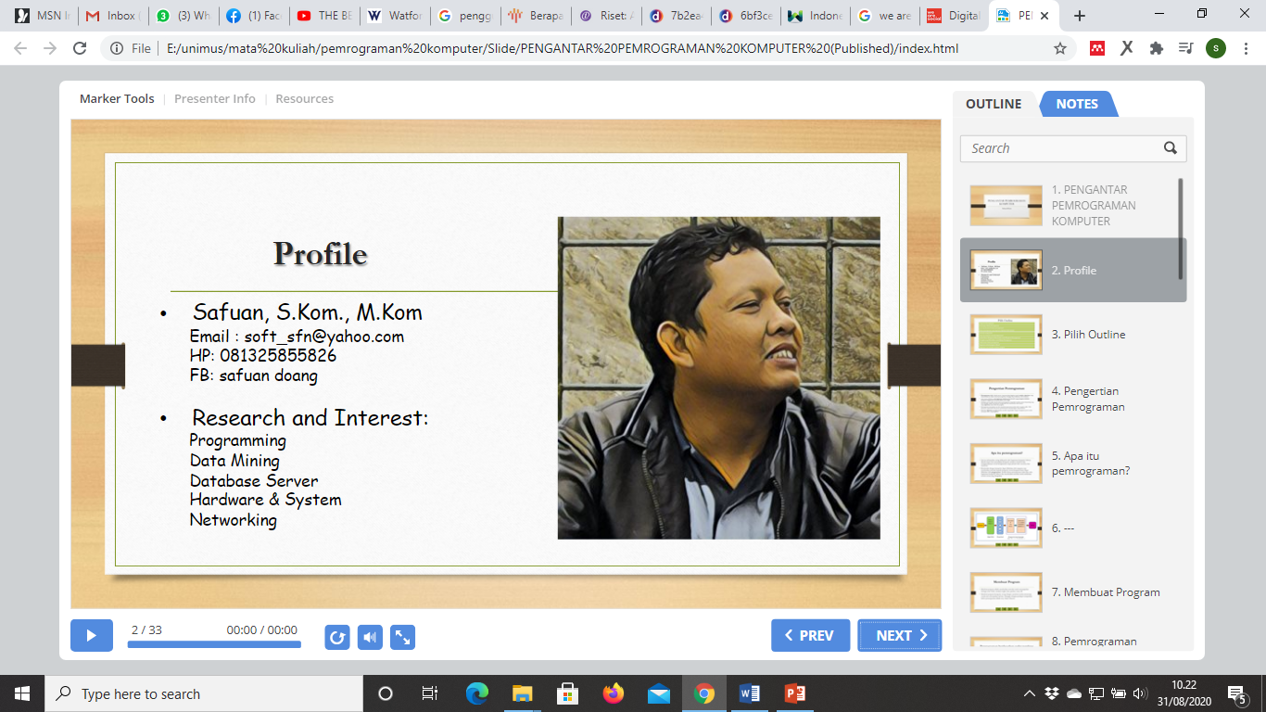

Slide 12

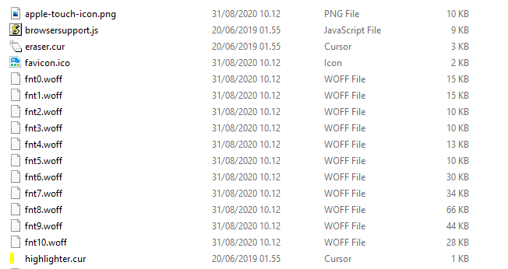

HASIL PUBLISH
(UTK DIPROSES DI WEBSITE 2 APK BUILDER)

Slide 13
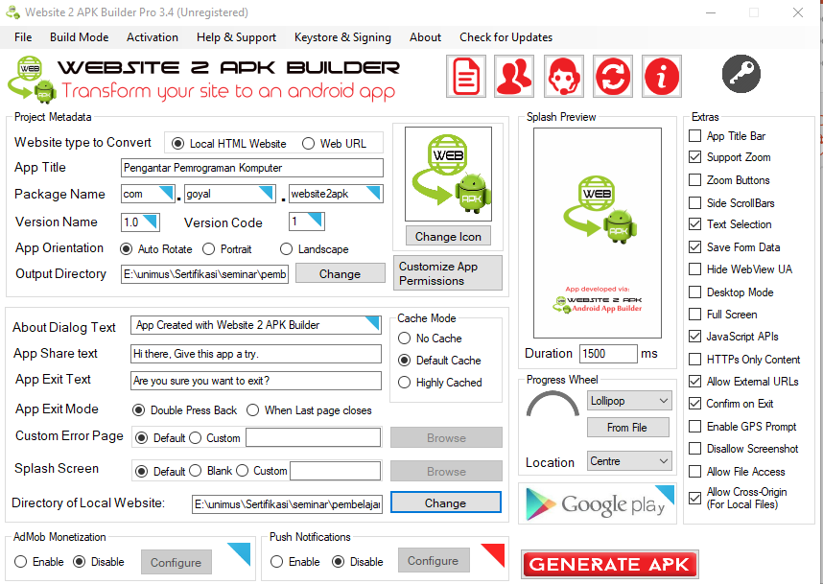
Pilih Local HTML web dan Isi kan nama aplikasi pada Application tittle
Tentukan lokasi untuk penyimpanan hasil
Cari lokasi penyimpanan file HTML 5 hasil proses publish dengan iSPring
Generate APK
1
2
3
4

Slide 14
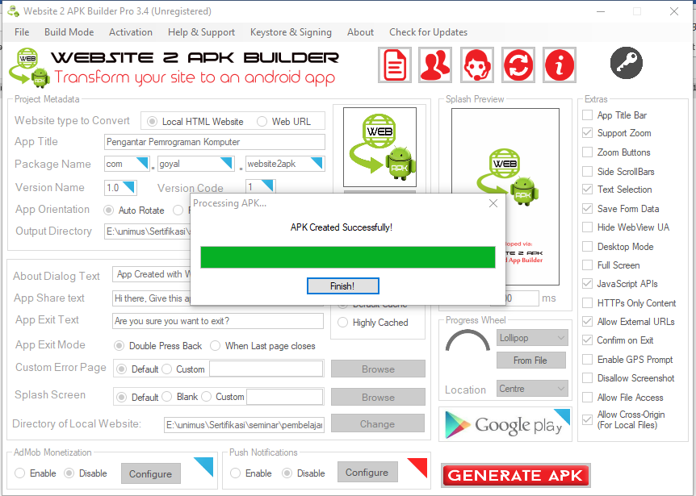

Slide 15


FILE APK
DITRANSFER KE HANDPHONE

Slide 16
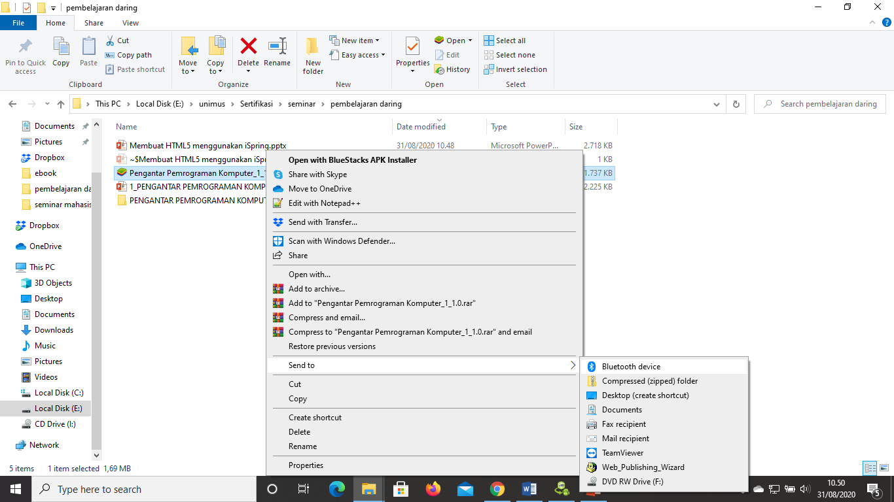

Slide 17
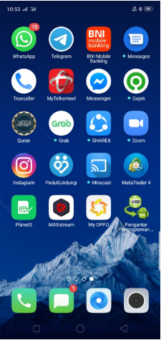
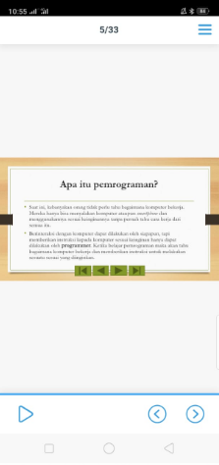
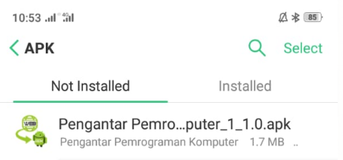

Slide 18
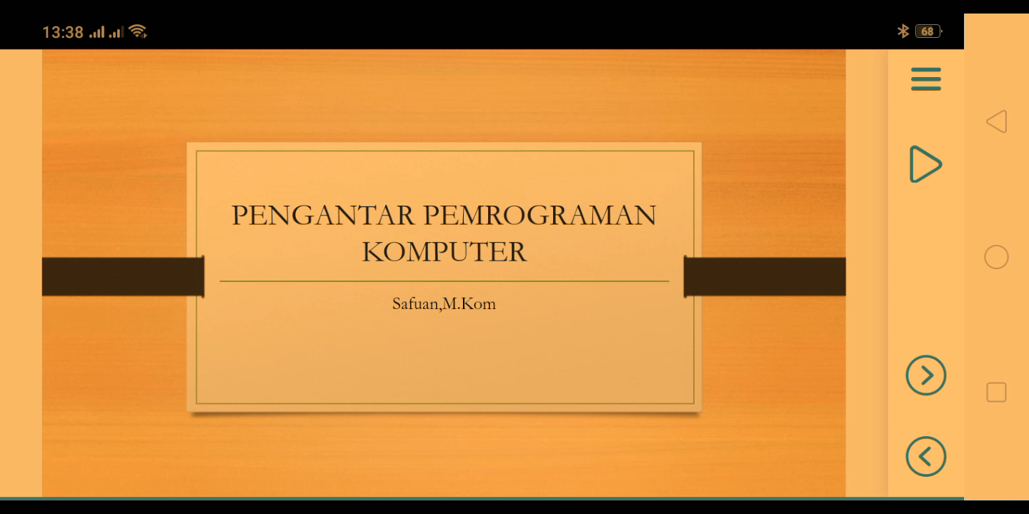

Slide 19
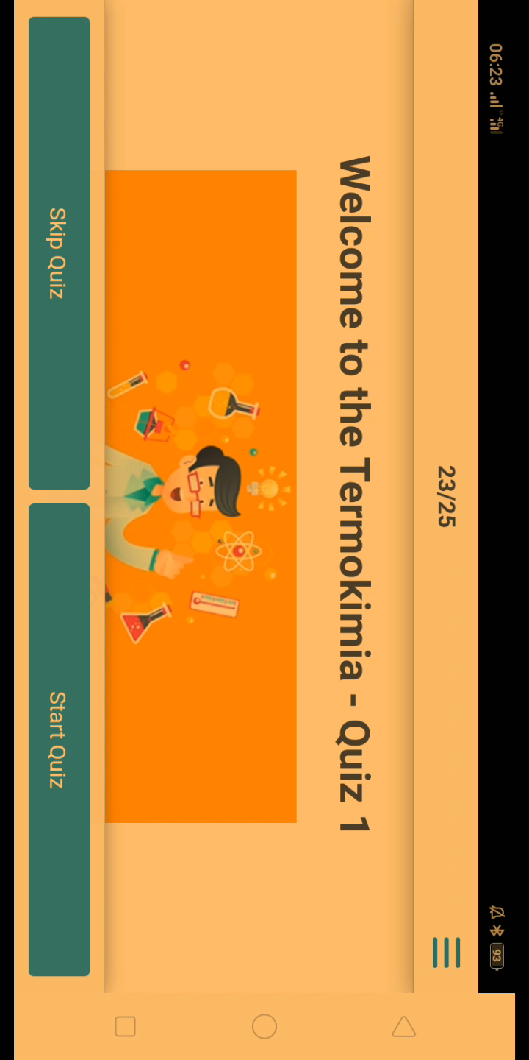

Slide 20


